Slide 1
인덕션 레인지
118년 전통 독일명품
FULL FLEX 인덕션 4구
㈜ 포 비

Slide 5
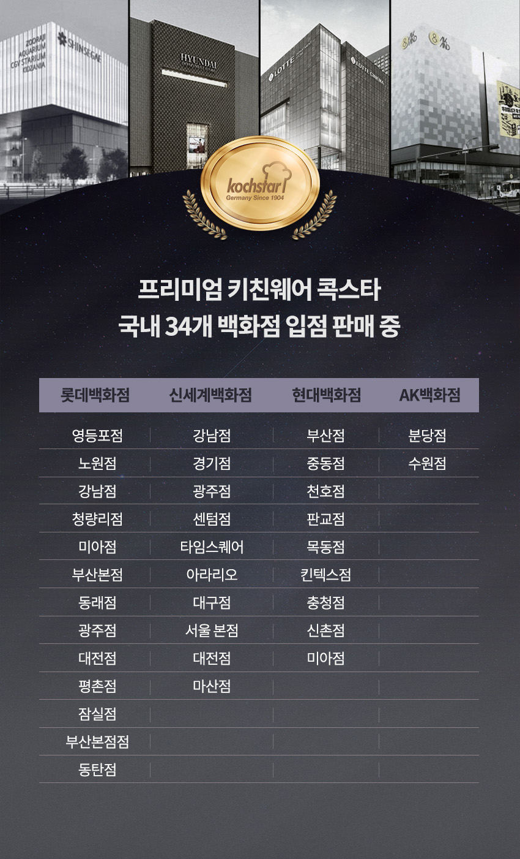

Slide 8
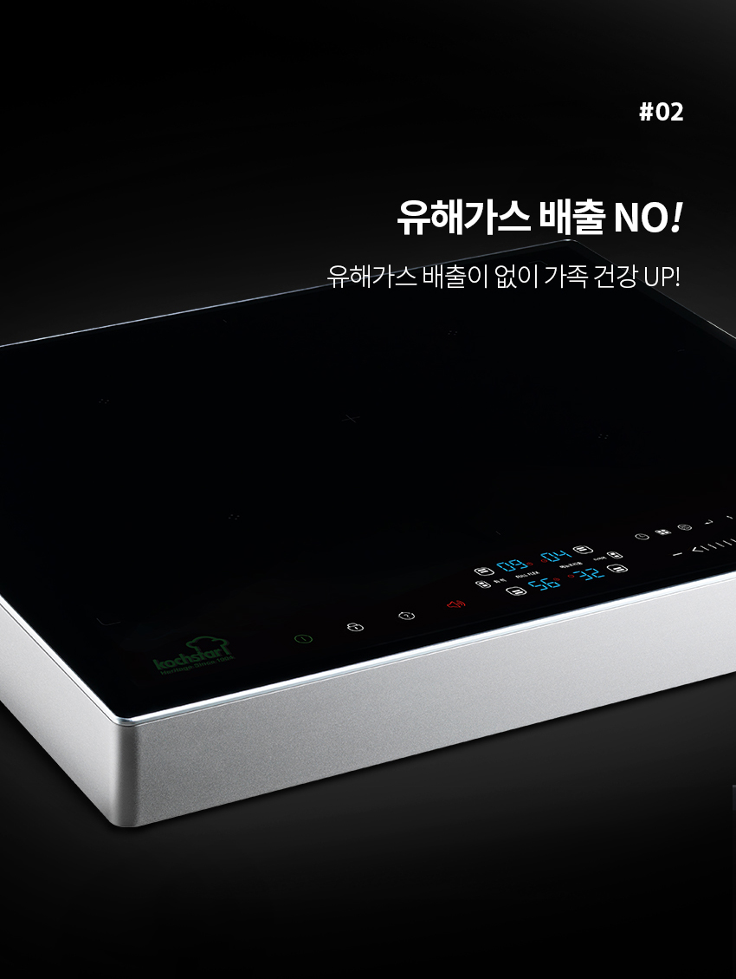

Slide 12
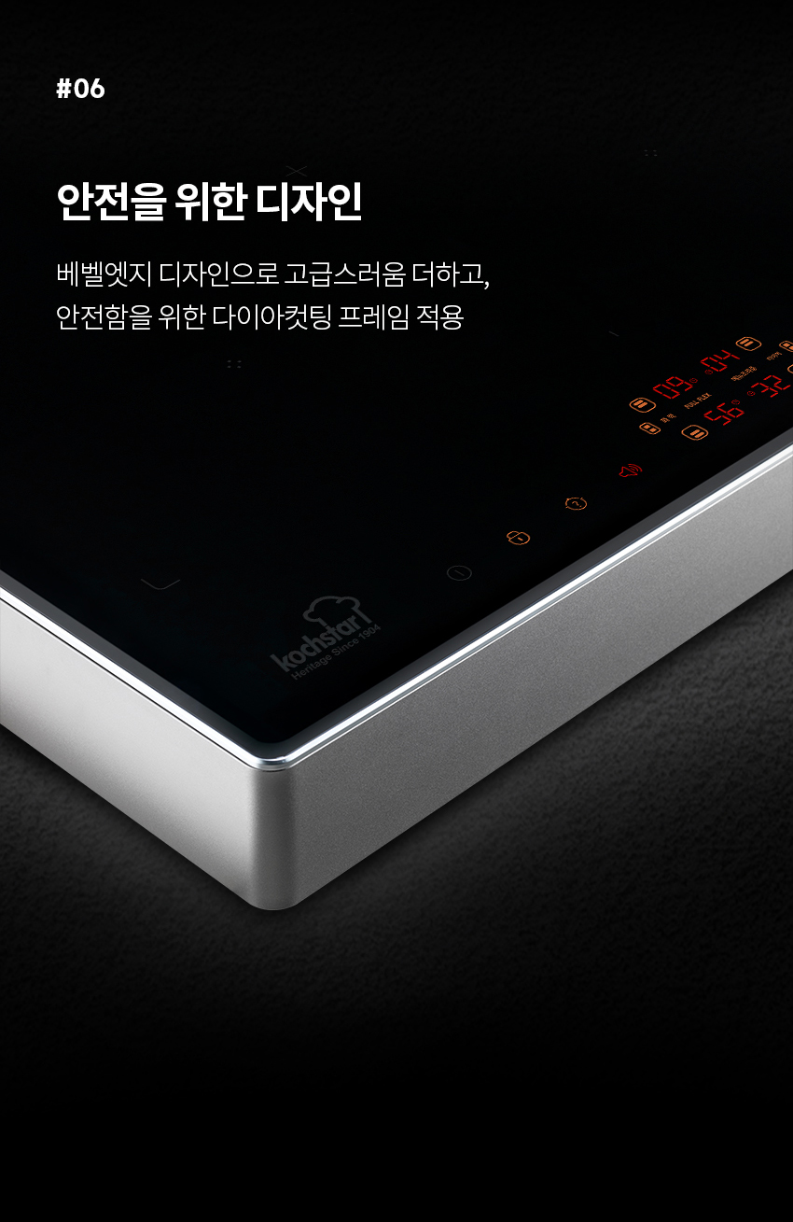

Slide 13
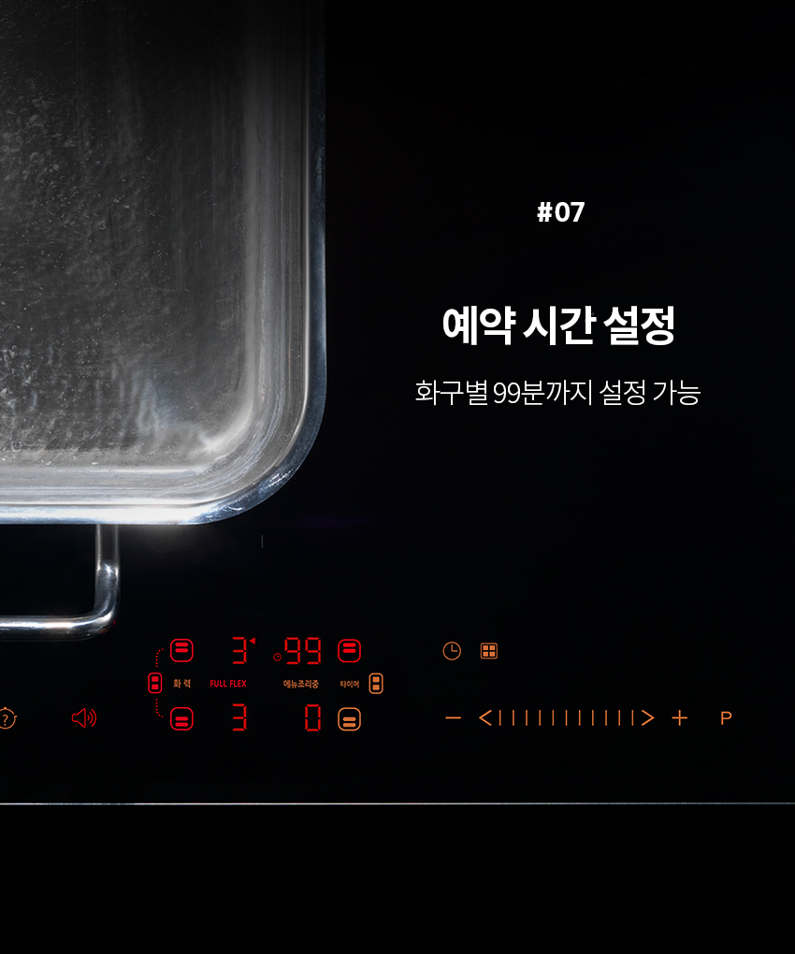

Slide 14
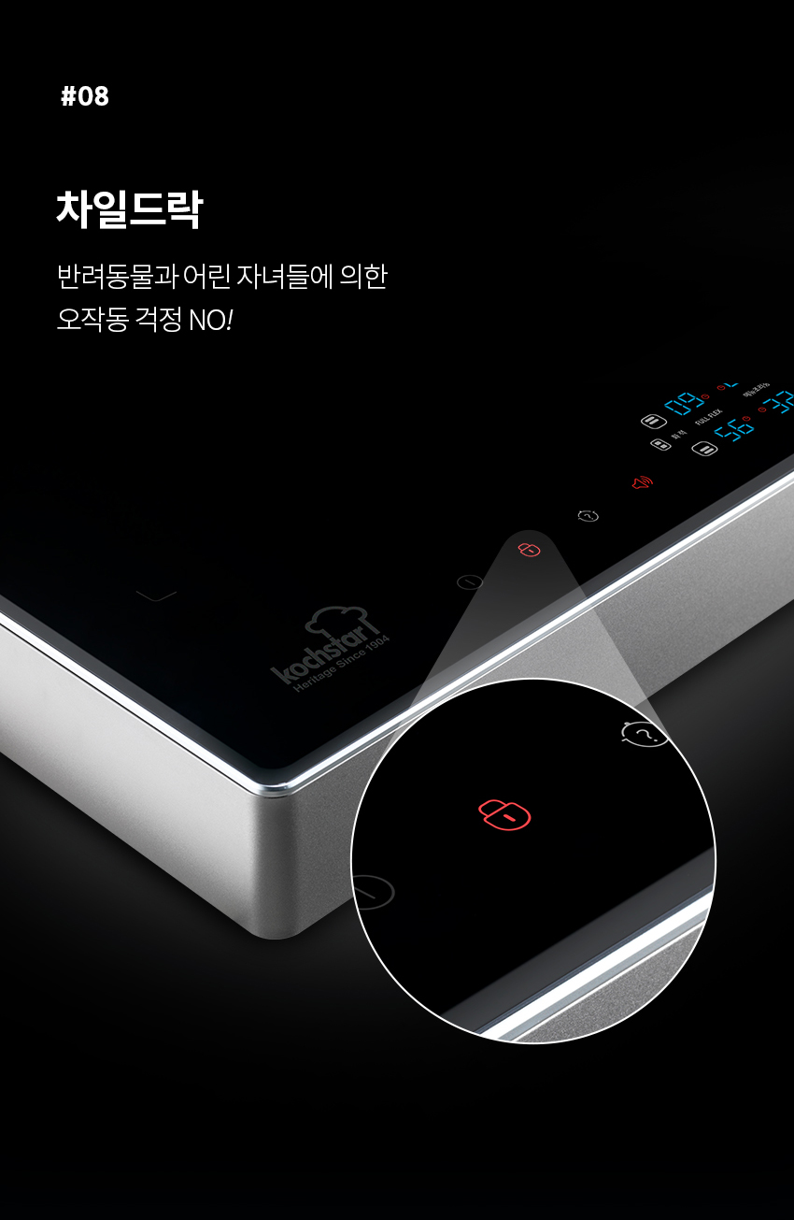

Slide 17
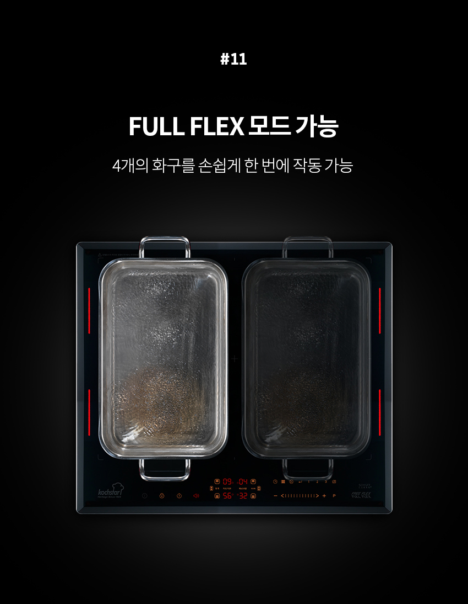

Slide 19
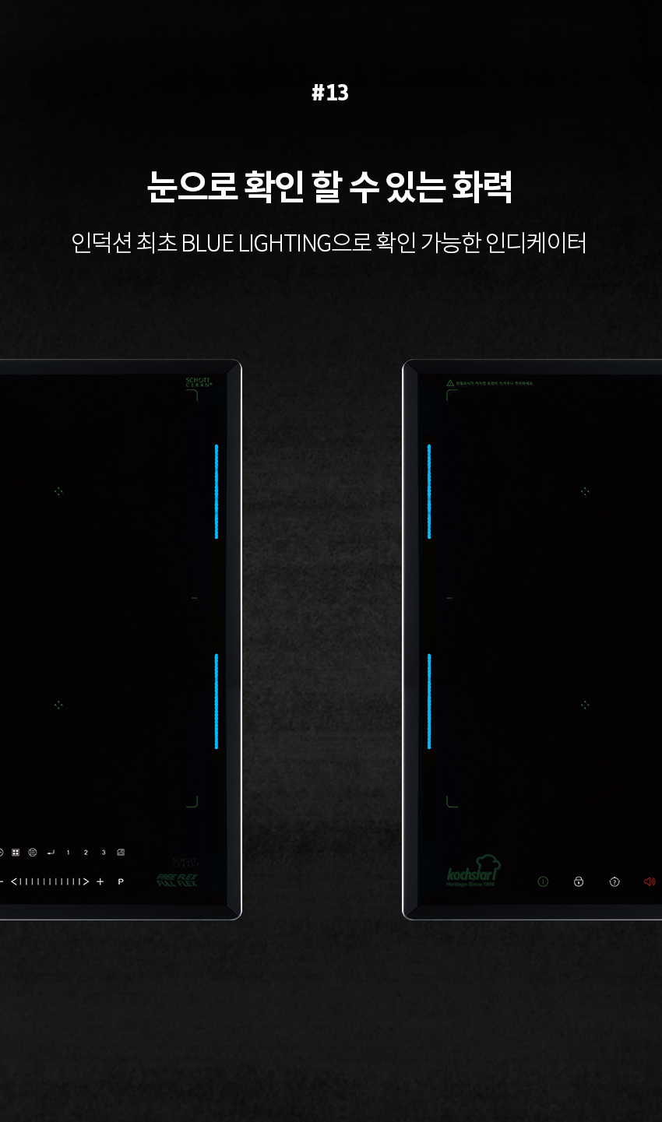

Slide 20
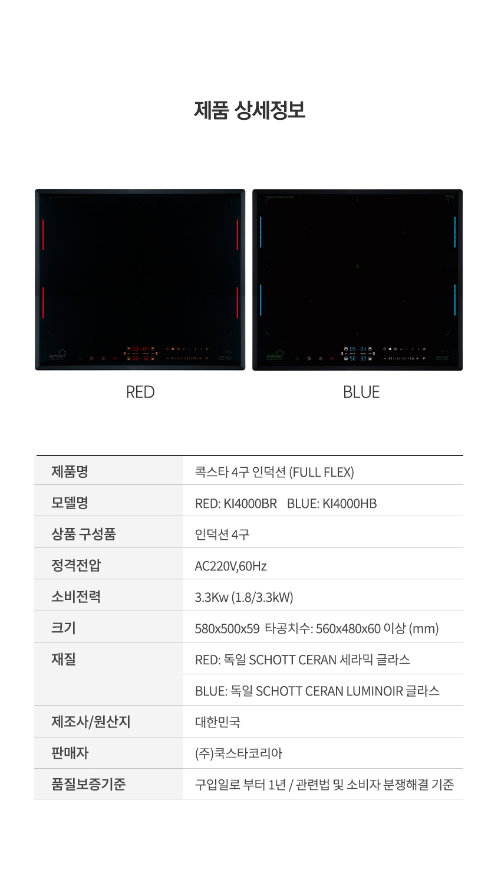

Slide 21
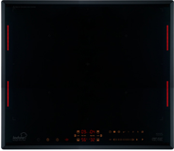
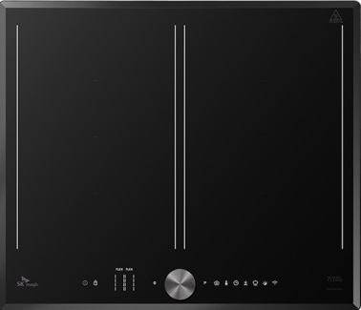
제품 상세 비교
제품사 | KOCHSTAR 4구 (독일) | S사 4구 (국산)
제조 | 대한민국 (독일 자재 수입 제작) | 대한민국
소비자 최저가 (VAT+) | 2,490,000원 | 2,590,000원
소비전력 | 3.3KW | 3.4KW
상판 | 독일 SCHOTT CERAN | 독일 SCHOTT RUBIO
안전기능 | 3.3KW 전력제어 | 3.4KW 전력제어
*납품가 : 1,200,000원
*권장 시행가 : 1,700,000원
(VAT-)

